Slide 1
Подвижные фольклорные игры народа ханты: педагогический потенциал
Ерныхова О.Д. – начальник фольклорного центра Обско-угорского института прикладных исследований и разработок

Slide 2
План лекции Рассмотрим роль подвижных народных игр, ее классификацию, традиции описания и представления в научной и методической литературе детских подвижных игр, попытаемся раскрыть возможности использования народных подвижных игр в современных образовательных практиках. В качестве примера подробно рассмотрим происхождение, правила хантыйской подвижной игры «Болотная женщина» или «Женщина, изготовляющая жилы».

Slide 3
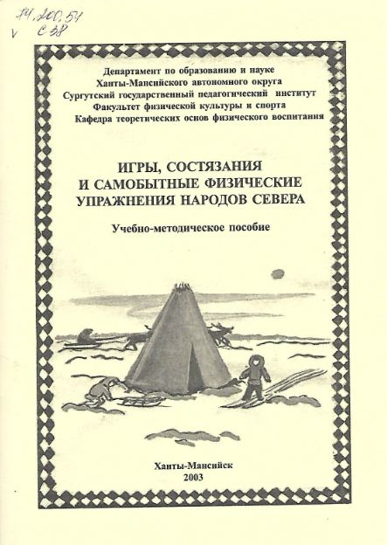
Литература

Slide 4
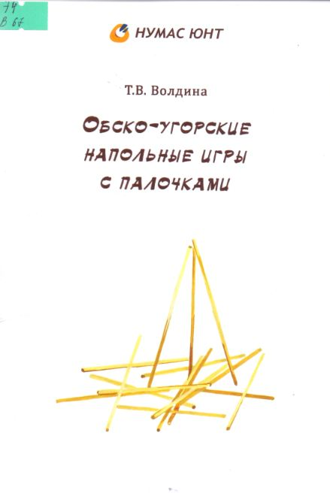
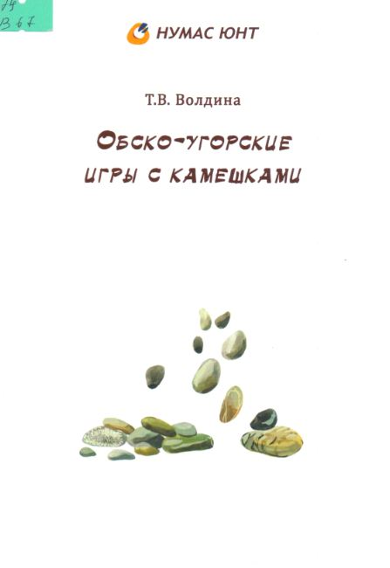
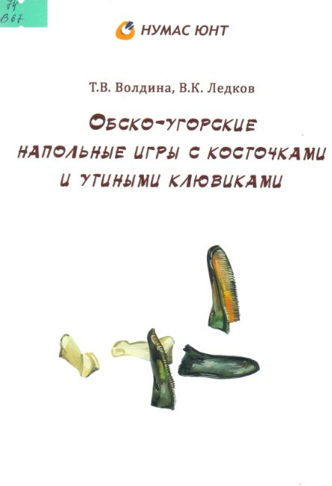
Издания Обско-угорского института прикладных исследований и разработок в рамках этно-культурного проекта «Этноигротека»

Slide 5
Значение подвижных народных игр
- учат соблюдать правила, действовать в изменяющихся игровых ситуациях; подчиняться общим требованиям, быть искренним, сопереживать, помогать друг другу;
- активизируют дыхание, кровообращение, обменные процессы, память, фантазию;
- способствуют формированию быстроты, силы, выносливости, ловкости;
- помогают овладеть пространственной терминологией, освоиться в коллективе;
- пополняют словарный запас детей.

Slide 6
Классификация народных подвижных игр
1. Сюжетные подвижные игры
2. Бессюжетные подвижные игры

Slide 7
Сюжетные народные подвижные игры
Игры строятся на основе опыта детей, имеющихся у них представлений и знаний об окружающей жизни, явлениях природы, образе жизни и повадках животных и птиц. Некоторые особенности поведения животных (хитрость лисы, повадки хищников – медведя, волка, быстрота движений зайцев, птиц и т. п.), персонажи сказок служат основой для развертывания сюжета и установления правил игры. Несомненно, сюжетные подвижные игры очень тесно связаны с хантыйским фольклором, их описание должно сопровождаться происхождением, народными традициями, системой запретов, семантикой и т.д.

Slide 8
К сюжетным народным играм относятся:
Заячьи следы;
Заячьи прыжки;
Бег по-медвежьи;
Деревянная нога;
Болотная женщина и другие.

Slide 9
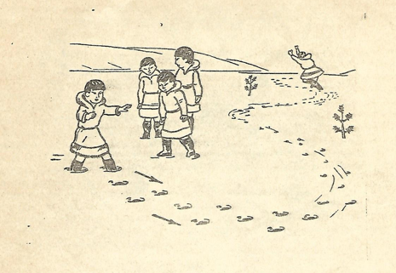
Подвижная сюжетная игра «Заячьи следы»

Slide 10
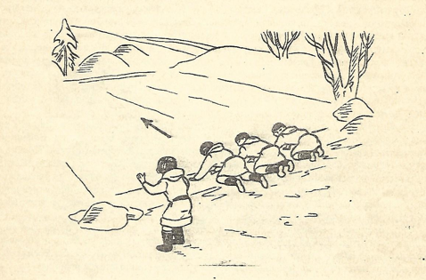
Подвижная сюжетная игра
«Бег по-медвежьи»

Slide 11
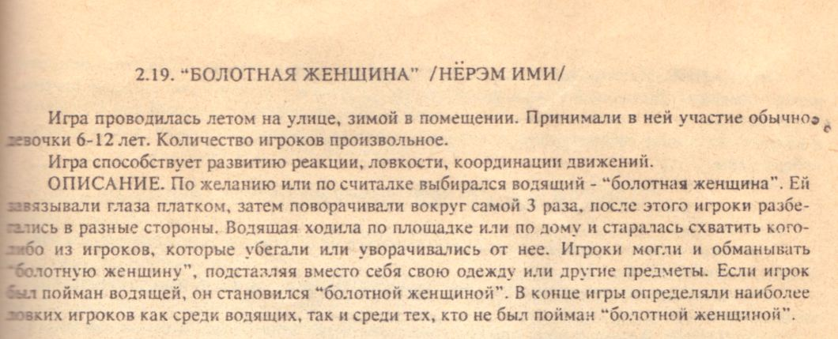
Подвижная игра «Болотная женщина»

Slide 12
Хантыйская подвижная игра Ԓон вϵрты ими

Slide 13
Знакомство с фольклорным персонажем Ԓон вєрты ими
1. С каким запретом связана быличка?
2. Кто является главными действующими лицами?
3. У каких локальных групп ханты бытует этот персонаж?
4. Чем закончилась встреча персонажа Ԓон вєрты ими с человеком?

Slide 14
Хантыйская подвижная игра Ԓон вϵрты ими

Slide 15
Правила игры
В игру можно играть как на улице, так и дома, в любое время года. Один из игроков брал на себя роль Ԓон вєрты ими или её выбирали детской считалкой. Женщине завязывали платком глаза или накидывали плотный платок, отводили на середину дома и сажали на табурет. Один из игроков начинал стучать над головой Ԓон вєрты ими деревянными палочками или ложками. Затем следовал её диалог с детьми. Разговор мог быть в произвольной форме, а мог быть в виде словесной игры. Ԓон вєрты ими вытаскивала свой атрибут - серебрянную чашечку и вела диалог и могла затеять словесную игру с игроками.

Slide 17
После словесной игры дети начинают отбегать от неё, а Ԓон вєрты ими с завязанными глазами пытается ребят поймать. Игроки по очереди дёргают её за платье и снова отбегают. Если Ԓон вєрты ими удаётся кого-либо поймать, она, нарочито чавкая, имитирует своими действиями «поедание пойманного игрока».
Победителем становится тот, кто ни разу не был пойман Ԓон вєрты ими.

Slide 18
Бессюжетные народные подвижные игры
Бессюжетные подвижные игры народа ханты типа пряток и т.д. очень близки к сюжетным - в них лишь нет образов, которым дети подражают, все остальные компоненты те же: наличие правил, ответственных ролей, взаимосвязанные игровые действия всех участников. Эти игры, так же как и сюжетные, основаны на простых движениях, чаще всего в беге в сочетании с ловлей и прятаньем и т. п.

Slide 19
К несюжетным народным подвижным играм относятся:
прятки;
перетягивание палки;
броски палки вверх;
броски палки на дальность;
метание плоских камней и т.д.

Slide 20
Игра «Метание плоских камней или кружков из коры»
Игра проводилась в теплое время года на берегу реки или озера. Играют в нее мальчики и девочки. Для бросков подбирали плоские камешки диаметром 6-7 см, толщиной 5-7 см. Игрок брал камешек или кружок тремя пальцами и бросал его по поверхности воды так, чтобы он слегка подскакивал. Другие участники обычно подсчитывали количество касаний камешком поверхности воды. Броски производились по одному в порядке очередности. Победителем становился тот, у кого таких касаний больше. Как мы видим данная игра способствует не только развитию силы рук и ловкости, но развивает математический счет на хантыйском языке.

Slide 21
Заключение
Таким образом, педагогический потенциал народных подвижных игр может быть раскрыт в информационно-содержательном аспекте — через знакомство с традициями их бытования в этнокультуре и в эмоционально-деятельностном — через позитивные переживания игровой ситуации и активное включение в нее.
Актуализация этнографического материала в современных образовательных практиках не только сделает используемые педагогами игры более разнообразными (экстенсивный путь), но и обеспечит развитие этнокультурной идентичности через освоение социокультурного опыта прошлого и включение его в настоящее (интенсивный путь), что повлечет за собой качественное изменение отношения к народной игровой традиции.

